Slide 1
АСиметрична криптография (публична криптография)
Доц. Малинка Иванова

Slide 2
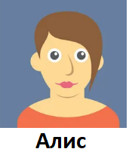
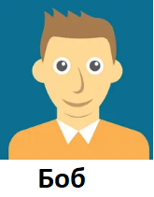

Симетрична криптография – Свойства
Симетричната криптография се характеризира с две основни свойства:
1. Един и същ ключ за криптиране и декриптиране
2. Функциите за криптиране и декриптиране са много подобни (при DES са еднакви)
Р
Криптиране
С
Декриптиране
Р

Slide 3
Симетрична криптография - недостатъци
1. Проблем при предаване на ключа от Алис до Боб
Ключът между източника на съобщението и получателя трябва да се предава по защитен комуникационен канал.
Директното предаване на секретния ключ по начина, по който се предава съобщението не може да се извърши.

Slide 4
Симетрична криптография - недостатъци
2. Брой ключове (много голям)
Ако всяка двойка потребители (Алис и Боб) се нуждае от отделна двойка секретни ключове в мрежа с n потребители, то има n(n−1)/2 двойки ключове и всеки потребител трябва да съхранява сигурно n − 1 ключа.
Дори за средни мрежи, да речем, корпорация с 2000 служители, това изисква повече от 4 милиона двойки ключове, които трябва да бъдат генерирани и транспортирани по защитени канали.

Slide 5
Симетрична криптография - недостатъци
3. Без защита срещу измама от Алис или Боб
Алис и Боб имат също възможности да мамят, тъй като те притежават един и същ секретен ключ.
Като следствие, симетричната криптография не може да се използва за приложения, при които бихме искали да предотвратим измама от страна на Алис или Боб, за разлика от измама от външен атакуващ като Ева.
Например, в приложенията за електронна търговия често е важно да се докаже, че Алис действително е изпратила определено съобщение, да речем, онлайн поръчка за телевизор с плосък екран. Ако използваме само симетрична криптография и Алис промени решението си по-късно, тя винаги може да твърди, че Боб, продавачът е генерирал фалшиво електронната поръчка за покупка.
Предотвратяването на такъв вид измама е наречено без отричане (nonrepudiation) и може да се постигне с асиметрична криптография и използване на електронни подписи.

Slide 6
Асиметрична криптография
За да преодолеят тези недостатъци на симетричната криптография, Дифи, Хелман и Меркъл (1976 г.) имат революционно предложение, основано на следната идея: Не е необходимо ключът, който се притежава от лицето, което криптира съобщението (това е Алис в нашия пример), да бъде частен (и секретен). Ключът на получателя (Боб) за декриптиране е частен (и секретен).
За да се реализира такава крипто система, получателят (Боб) генерира двойка ключове публичен-частен, като публикува публичен ключ за криптиране, който е известен на всеки. Боб също има съответстващ частен ключ, който се използва за декриптиране и се пази в тайна.
По този начин, ключът k на получателя (Боб) се състои от две части, публична част k_{pub} и частна k_{pr}.
Тази система работи доста добре подобно на добрата стара пощенска кутия на ъгъла на улицата: всеки може да остави писмо в кутията, т.е. криптиране, но само човек с частен (таен) ключ може да вземе писмата.

Slide 7
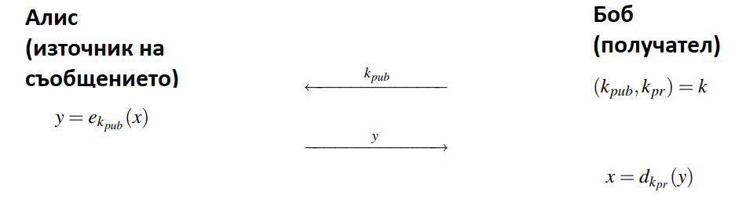
Асиметрична криптография
Получателят на съобщението (Боб) генерира двойка ключове публичен-частен;
Боб изпраща публичния ключ на Алис по незащитен комуникационен канал или публикува на публичен сървър;
Алис използва публичния ключ, за да криптира съобщението и изпраща криптограмата на Боб;
Боб използва частния ключ, за да декриптира криптограмата.
Основен протокол в публичната криптография

Slide 8
Асиметрична криптография
Разглеждайки основния протокол в публичната криптография, може да се твърди, че въпреки че може да се криптира едно съобщение без необходимост от таен канал за предаване на ключа, все още не може да се обменя ключа (по незащитен канал – например ако искаме да криптираме, да речем с AES).
Въпреки това, протоколът може лесно да бъде модифициран за тази му употреба.
Това, което трябва да се направи, е да се криптира симетричният ключ, например при AES, използвайки алгоритъм от асиметричната криптография.
След като симетричният ключ бъде декриптиран от Боб, и двете страни могат да го използват за криптиране и декриптиране на съобщения с помощта на алгоритми от симетричната криптография.
Основното предимство на протокола за предаване на частен ключ (например при AES) чрез използване на асиметричен крипрографски алгоритъм пред основния протокол е, че секретният ключ е криптиран чрез алгоритъм от асиметричната криптография, а съобщението чрез алгоритъм от симетричната криптография, което има тенденция да бъде много по-бързо в сравнение, когато се използва само асиметричен алгоритъм.
Асиметричната криптография е желан инструмент за приложения за сигурност. Остава въпросът как да се създаде алгоритъм с публичен ключ?

Slide 9
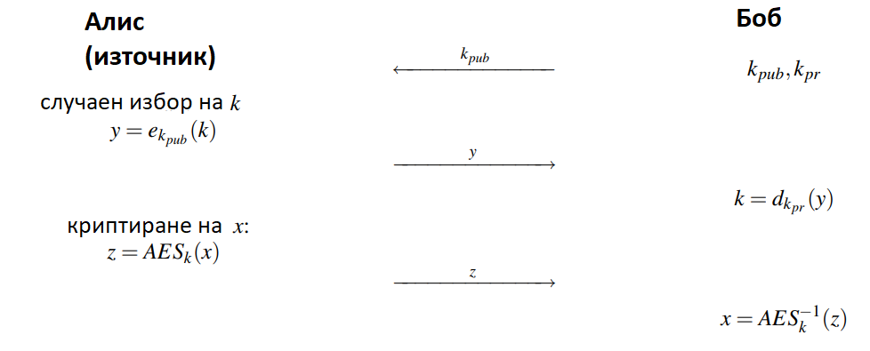
Асиметрична криптография
Боб генерира двойка ключове публичен-частен (k_{pub} и k_{pr}) и изпраща по незащитен канал публичния ключ (k_{pub} на Алис;
Алис използва публичния ключ, за да криптира секретен ключ k, необходим за криптиране на съобщение чрез симетричен алгоритъм и предава криптирания ключ на Боб;
Боб използва частния си ключ k_{pr}, за да декриптира криптирания ключ k, изпратен от Алис; Така, Алис и Боб вече притежават необходимия секретен ключ k за криптиране на съобщение чрез алгоритъм от симетричната криптография (например AES);
Алис използва секретния ключ k и криптира чрез AES съобщението и получената криптограма я изпраща на Боб;
Боб получава от Алис криптограмата и използва същия секретен ключ k, за да извърши декриптиране.

Slide 10
Асиметрична криптография
В асиметричната криптография често се използват еднопосочни функции за постигане на голяма надеждност на алгоритъма.
Еднопосочна функция – дефиниция
Функцията f() е еднопосочна, ако:
y = f(x) е изчислително лесно (т.е. c=f(p));
x = f ⁻¹(y) е изчислително невъзможно (т.е. p=f⁻¹(c)).

Slide 11
Асиметрична криптография
Очевидно прилагателните „лесно” и „невъзможно” не са особено точни.
От математическа гледна точка, една функция е лесна за изчисляване, ако може да бъде оценена в полиномиално време.
За да са полезни на практика крипто системите, изчислението y = f(x) трябва да бъде достатъчно бързо и да не води до неприемливо бавно изпълнение в приложение.
Обратното изчисление x = f ⁻¹(y) трябва да бъде толкова изчислително затруднено, че да не е възможно да се оцени в разумен период от време, да речем 10 000 години, когато се използва най-известният алгоритъм.
Има две популярни еднопосочни функции, които се използват в практически крипто системи с публичен ключ.
Първият начин е свързан с целочисления проблем за факторизиране, на който се основава RSA. При дадени две големи прости числа е лесно да се изчисли произведението. Въпреки това е много трудно да се разложи полученият продукт (разлагане на прости множители). Всъщност, ако всяко от простите числа има 150 или повече цифри, полученият продукт не може да бъде разложен на множители, дори и с хиляди компютри, работещи в продължение на много години.
Другата еднопосочна функция, която се използва широко, е проблемът с дискретния логаритъм.

Slide 12
Асиметрична криптография
Еднопосочни функции
Целочислена факторизация (разлагане на прости множители)
Изчислението на две прости числа е изчислително лесно и се извършва за полиномиално време. Обаче, задачата за разлагане на прости множители е трудна (от произведението да се намерят тези две прости числа) и затова се казва, че е еднопосочна.
Разлагането на прости множители е единствено, т.е. има само една двойка прости множители за всяко произведение.
Ако единият от простите множители е малък, то не е трудно да се открие и от там може да се намери и другият.

Slide 13
Асиметрична криптография
Число | Трудност на решението
15 = 5.3 | Всеки може да го намери
143=13.11 | Необходимо е малко време
6887 | Няколко минути са необходими
31897 | Необходим е калкулатор
20-цифрено число | Необходим е компютър
600 – цифрено число | Използва се компютър
600 – цифрено четно число | Единият множител веднага се намира, другите лесно могат да бъдат изчислени
600 – цифрено число с малък множител | Единият множител лесно се намира, другите лесно се изчисляват
Ако се намери ефективен метод за разлагане на прости множители, тогава всяка крипто система с публичен ключ, чиято сигурност е свързана с тази задача като еднопосочна функция, ще бъде разбита.
RSA е крипто системата, чиято сигурност се основава на тази задача.
Най-голямото известно просто число към октомври 2019 г. е 2⁸² ⁵⁸⁹ ⁹³³ − 1, и се записва с 24 862 048 знака. То е число на Мерсен, както и следващите го единадесет най-големи прости числа.

Slide 14
Асиметрична криптография
Еднопосочни функции
2. Задача за дискретния логаритъм
Нека да трябва да се извърши степенуване по модул, т.е. a^{b}modn.
Пример: 3⁵mod7=5=243mod7=34 и остатък 5
Степенуването се извършва за полиномиално време и степенуването по модул се счита за лесна операция.
Обаче, обратната задача, ако се знае резултатът от степенуването по модул и числата а и n (n е просто число), изчисляването на степенния показател b се счита за трудна задача (при n голямо просто число). Тази трудна задача се нарича задача за дискретния логаритъм.
Това означава, че по дадени a и n (n е просто число), функцията f(b)=a^{b}modn се счита за еднопосочна функция, тъй като намирането на b е трудна задача log_{a}(f(b))modn=b.

Slide 15
Асиметрична криптография
Механизми за сигурност
Криптосистемите с публичен ключ могат да се използват както за криптиране на съобщения, така и да изпълняват различни функции, свързани със сигурността.
Основни механизми за сигурност на алгоритмите с публичен ключ:
Създаване на ключ - Има протоколи за генериране и предаване на секретни ключове по несигурен канал. Примери за такива протоколи са Diffie–Hellman алгоритъм за обмен на ключове.
Неотричане - Осигуряването на неотричане и цялост на съобщението могат да бъдат реализирани с алгоритми за цифров подпис, например RSA, DSA (Digital Signature Algorithm) или ECDSA (Elliptic Curve Digital Signature Algorithm).
Идентификация - Можем да идентифицираме обекти, използвайки протоколи за предизвикателство и отговор (challenge-and-response) заедно с цифрови подписи, например в приложения като смарт карти за банкиране или за мобилни телефони.
Криптиране - Ние можем да криптираме съобщения с помощта на алгоритми като RSA, ElGamal, други.

Slide 16
Асиметрична криптография
Съществуват няколкостотин алгоритми от симетричната криптография (пример DES и AES), както и бяха предложени през годините, въпреки че беше установено, че много от тях не са сигурни и не се използват на практика.
Ситуацията е съвсем различна при асиметричните алгоритми. Има само три основни групи алгоритми с публичен ключ, които са от практическо значение.
Те могат да бъдат класифицирани въз основа на техния основен изчислителен проблем.
1. Крипто системи с целочислена факторизация (разлагане на множители) - Няколко крипто системи с публичен ключ се основават на фактът, че е трудно да се разделят на множители големи цели числа. Най-популярният представител на това семейство алгоритми е RSA.
2. Крипто системи, основани на дискретни логаритми - Има няколко алгоритъма, които са разработени въз основа на това, което е известно като проблем с дискретния логаритъм в крайни полета. Най-популярните примери включват алгоритмите Diffie-Hellman, Elgamal, алгоритъм за цифров подпис (Digital Signature Algorithm - DSA).
3. Крипто системи, основани на елиптична крива - Обобщение на дискретния логаритъм са крипто системите, основани на елиптични криви с публичен ключ. Най-популярните примери включват обмен на ключове на Diffie-Hellman с елиптични криви и алгоритъм за цифров подпис с елиптични криви.

Slide 17
Асиметрична криптография
Дължина на ключа и нива на сигурност
И трите групи алгоритми с публичен ключ се основават на теоретични функции на числата. Една отличителна черта при тях е, че изискват математически операции с много дълги операнди и ключове.
Колкото по-дълги са операндите и ключовете, толкова по-сигурни са алгоритмите.
За да се сравняват различни алгоритми, често се взема предвид нивото на сигурност.
Един алгоритъм има „ниво на сигурност от n бита“, ако най-известната атака изисква 2n стъпки.
Вижда се, че RSA-подобни крипто системи и крипто системи с дискретни логаритми изискват много дълги операнди и ключове. Ключовата дължина на крипто системите на елиптичните криви е значително по-малък, но въпреки това два пъти по-дълъг от симетричните алгоритми със същата криптографска сила.

Slide 18
Асиметрична криптография
Дължина на ключовете при асиметричните криптографски алгоритми при различни нива на сигурност
Група алгоритми | Крипто системи | Ниво на сигурност (битове)
 |  | 80 | 128 | 192 | 256
Целочислена факторизация | RSA | 1024 | 3072 | 7680 | 15360
Дискретни алгоритми | Diffie&Hellman, DSA, ElGamal | 1024 | 3072 | 7680 | 15360
Елиптични криви | Diffie-Hellman с елиптични криви, DSA с елиптични криви | 160 | 256 | 384 | 512
Симетрични алгоритми | AES, 3DES | 80 | 128 | 192 | 256

Slide 19
Асиметрична криптография
За да се предвиди дългосрочна сигурност, т.е. сигурност за период от няколко десетилетия, трябва да се избере ниво на защита от 128 бита, което изисква доста дълги ключове за всички три групи алгоритми.
Нежелана последица от дългите операнди е, че крипто системите с публичен ключ изискват много аритметични операции и по-голяма процесорна мощ (което се извършва и по-бавно).
Една операция при асиметричните алгоритми, да речем цифров подпис, е с 2-3 порядъка по-бавна отколкото криптирането на един блок при AES или 3DES (симетрична криптография).
Освен това при нарастване на изчислителната сложност при трите групи алгоритми, изпълнението на операциите е 3 пъти по-бавно.
Като пример, увеличаване на дължината на битова последователност от 1024 на 3076 при RSA цифрово подписване води до изпълнение, което е 3³ = 27 пъти по-бавно!
При съвременните компютри, времената за изпълнение са в диапазона от няколко десетки msec до няколко стотици msec, което не представлява проблем за много приложения.

Slide 20
Асиметрична криптография
Основна теория на числата за алгоритми с публичен ключ
Техники от теорията на числата, които са от съществено значение за криптографията с публичен ключ:
Алгоритъм на Евклид,
Phi функция на Ойлер,
Малка теорема на Ферма;
Tеорема на Ойлер.
Всички са важни за разбиране и прилагане на асиметрични алгоритми, особено за разбиране на RSA крипто системата.

Slide 21
Асиметрична криптография
Алгоритъм на Евклид (изчисляване на най-голям общ делител (НОД) на две цели числа (поне едното трябва да е различно от нула) - най-голямото цяло число дели и двете числа без остатък.
Например НОД(12, 18) = 6, НОД(−4, 14) = 2 и НОД(5, 0) = 5.
Две числа се наричат „взаимно прости“, ако техният НОД е 1, т.е. нямат общ делител, различен от 1. Например 9 и 28 са взаимно прости.
Алгоритъм на Евклид за изчисляване на НОД (Пример НОД(18,84)):
За делимо се взема по-голямото число, а за делител – по-малкото число (84/18 = 4 и остатък 12).
Делителят от предишната стъпка се разделя на получения остатък (18/12 = 1 и остатък 6).
Това се повтаря дотогава, докато получим остатък 0 (12/6 = 2 без остатък).
Този делител, при който частното няма остатък, е НОД (НОД(18,84) = 6).

Slide 22
Асиметрична криптография
Phi функция на Ойлер
Нека Zn е множество от числата {0,1,2,…,n-1}.
Колко числа от това множество са относително прости с n? – Техният брой се определя от функцията на Ойлер.
Определение: Функцията на Ойлер φ(n) показва броя на целите числа от множеството Zn, които са относително прости с n.
Пример: Нека n = 6. Нека Z6 = {0,1,2,3,4,5}. НОД(0,6) = 6, НОД(1,6) = 1, НОД(2,6) = 2, НОД(3,6) = 3, НОД(4,6) = 2, НОД(5,6) = 1.
От това множество взаимно прости с 6 са само две числа 1 и 5. Тогава, φ(6)=2.
Втори пример: Нека n = 5, Z5 = {0,1,2,3,4}. Тогава, НОД(0,5) = 5, НОД(1,5) = 1, НОД(2,5) = 1, НОД(3,5) = 1, НОД(4,5) = 1.
Имаме 4 числа взаимно прости с 5 и това са 1,2,3,4. Тогава, φ(5)=4.

Slide 23
Асиметрична криптография
Малка теорема на Ферма
Нека a е цяло число и p е просто число, тогава: a^{p} ≡ a (mod p).
Пример: а=2, p=7. Тогава, 2⁷=128=2mod7
Следствие 1. a^{p-1}=1modp
Следствие 2. a⁻¹=a^{p-2}modp
Доказателство: Записваме резултата от следствие 1 във вида: a.a^{p-2}=1modp и умножаваме двете страни с а⁻¹.
Пример: а=2, p=7. Тогава, обратният елемент a⁻¹ се намира по начина:
a^{p-2}=2⁵=32=4mod7. Лесно се проверява, че 2.4=1mod7.

Slide 24
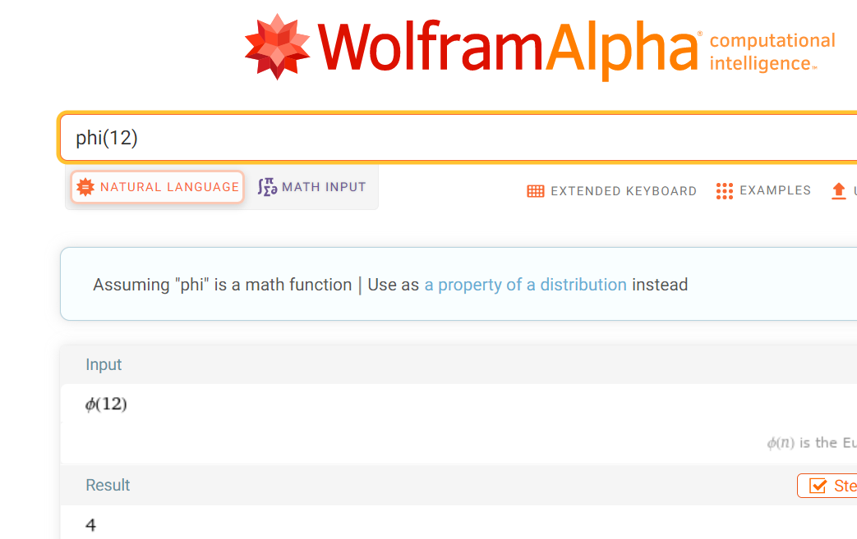
Асиметрична криптография
Теорема на Ойлер
Теоремата на Ойлер е едно обобщение на малката теорема на Ферма и може да се прилага за всяко число, не е задължително да е просто.
Теорема на Ойлер: Нека a и n са цели числа с НОД(a,n) = 1, тогава:
a^{φ(n)} ≡ 1(mod n).
Пример: Нека n = 12 и a = 5. Най-напред се изчислява ойлеровата phi функция при n:
φ(12)= φ(2² · 3)=(2² −2¹)(3¹ −3⁰)=(4−2)(3−1) = 4.
Верифициране на Теоремата на Ойлер:
5^{φ(12)} = 5⁴ = 25² = 625 ≡ 1 mod 12.

Slide 25
Протокол на Дифи и Хелман
Протоколът за обмен на ключове е предложен от Уитфйлд Дифи и Мартин Хелман през 1976 г. и е първата асиметрична схема, публикувана в литературата.
Тази основна техника за обмен на ключове се използва в различни съвременни криптографски протоколи:
Secure Shell (SSH);
Защита на транспортния слой – Transport Layer Security (TLS);
Защита на интернет протокол – Internet Protocol Security (IPSec).

Slide 26
Алгоритъм на Дифи и Хелман
Използва се за договаряне на сесиен ключ без да се изпраща по комуникационен канал.
Потребител А и потребител В се договарят по между си за две прости числа p и q (например 23 и 5).
Потребител А избира цяло число а (6) и изчислява PKA=qªmodp=5⁶mod23=8, след което изпраща числото PKА на потребител В.
Потребител В избира цяло число в (15) и изчислява PKB=q^{b}modp=5¹⁵mod23=19, след което изпраща числото PKB на потребител A.
Потребител А изчислява общия секретен ключ SК=PKBªmodp=19⁶mod23=2.
Потребител B изчислява общия секретен ключ SК=PKA^{b}modp=8¹⁵mod23=2
PKA^{b}modp=q^{ab}modp=q^{ba}modp=PKBªmodp=SK.
Потребител А и потребител В са изчислили общия секретен ключ и го използват за криптиране на сесиен ключ, който може да се предава по незащитен комуникационен канал.

Slide 27
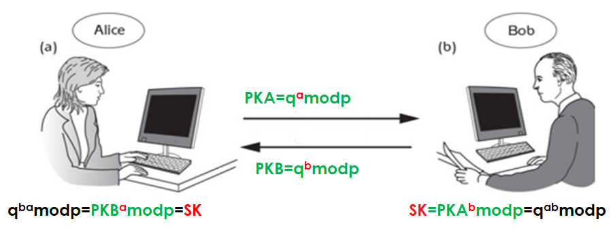
Алгоритъм на Дифи и Хелман

Slide 28
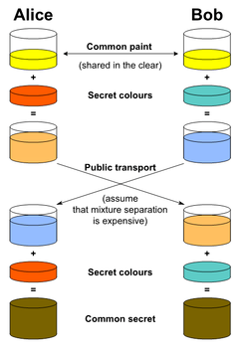
Алгоритъм на Дифи и Хелман

Slide 29
Анализ на протокола на Дифи и хелман
Взаимно удостоверяване на субектите – Протоколът на Дифи и Хелман не дава гаранция на всяка от страните за това с кого общуват. Стойностите на a и b са генерирани за този протокол и не могат да бъдат свързани нито с Алис, нито с Боб.
Удостоверяване на оригиналния произход на данните - също не е предвидено, поради същия аргумент.
Потвърждаване за получаване на публичен ключ – Не е предвидено, тъй като нито една от страните няма доказателства, че другата страна е получила същата споделена стойност PKA и PKB.
Създаване на секретен ключ – Алис и Боб създават секретния ключ в края на протокола.
Поверителност на ключа – споделените стойности PKA и PKB не могат да бъдат изчислени от никой друг, освен от Алис и Боб.
Протоколът на Дифи и Хелман изпълнява целите за установяване на ключовете, но не и целите, свързани с удостоверяването. Затова, на практика този протокол се прилага с допълнителна модификация.

Slide 30
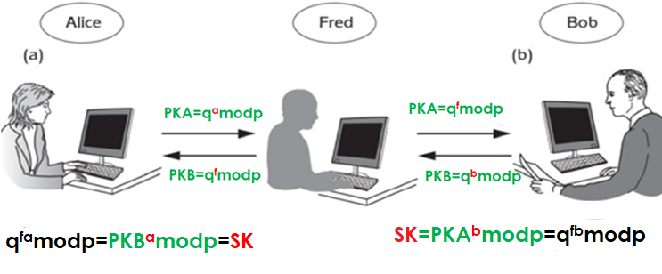
Атака на посредника (man-in-the-middle attack)
Атаката човек по средата се извършва, когато нападател (Фред) може да прихваща и променя съобщения, изпратени по комуникационен канал между Алис и Боб.
Това е най-популярната атака срещу криптографски протокол и дизайнерите на крипто системи трябва да предприемат мерки за предотвратяването й.

Slide 31
Атака на посредника (man-in-the-middle attack)
Атаката се провежда по следния начин:
Алис започва нормално изпълнение на протокола, като генерира произволно цяло число a и изчислява PKA=qªmodp. Алис изпраща PKA=qªmodp на Боб.
Фред прихваща този ключ преди да достигне то Боб. Фред генерира собствено цяло число f и чрез него изчислява публичния ключ на Алис PKA=q^{f}modp. След това, Фред твърди, че е Алис и изпраща собствено генерирания публичен ключ на Боб PKA=q^{f}modp.
Боб продължава протокола без да подозира, че изпратеният публичен ключ PKA=q^{f}modp не е на Алис, а е изчислен от Фред. Боб на случаен принцип генерира положително цяло число b и изчислява PKB=q^{b}modp, който си мисли, че изпраща на Алис.
Фред прихваща публичния ключ на Боб PKB=q^{b}modp преди да достигне до Алис. След това изпраща собствено генерирания публичен ключ PKB=q^{f}modp, като твърди пред Алис, че е Боб.
Алис смята, че протоколът е завършил успешно и използва публичния ключ PKB=q^{f}modp, изпратен от Фред и числото а, за изчисляване на секретния ключ. SК=PKB^{f}modp
Боб си мисли същото и използва изпратения му от Фред публичен ключ PKB=q^{f}modp и използва числото b, за да изчисли секретния ключ SК=PKA^{f}modp
Фред също изчислява секретния ключ.

